Slide 1

易出行
一个专注于安全居住出行的安全社区APP
演讲人：戴嘉俊
Notes:
Title、speaker

Slide 2
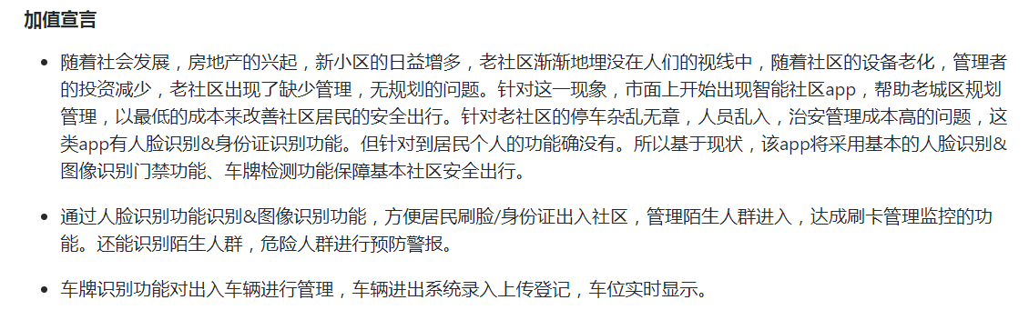
Notes:
功能优先级

Slide 3
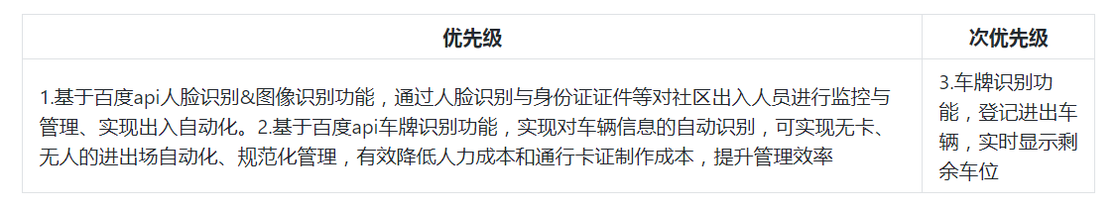
Notes:
功能优先级

Slide 4
一款方便居民出入小区，改善社区安全保障问
题及提升居民居住安全感的app
核心价值：本产品着眼于用户的安全居住出行需求，解决老社区停车杂乱无章，人员乱入缺少管制，居住具有安全风险的问题。
Notes:
目的、核心价值

Slide 5
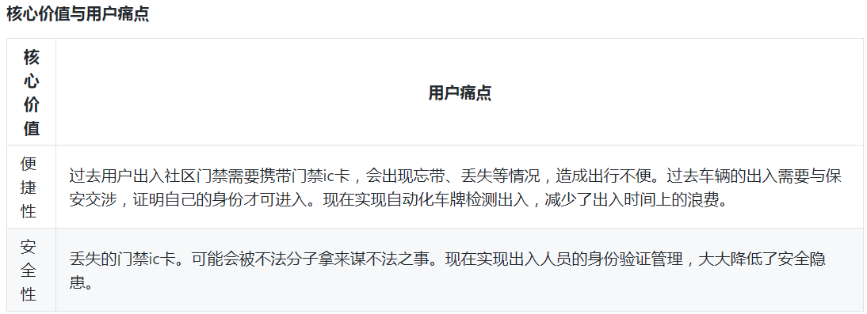
Notes:
目的、核心价值

Slide 6

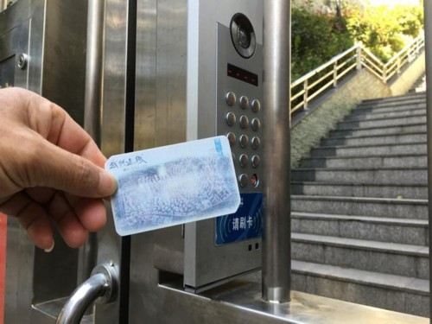
便捷性
无卡化
规范化
自动化
用户痛点：
过去用户出入社区门禁需要携带门禁ic卡，会出现忘带、丢失等情况，造成出行不便。过去车辆的出入需要与保安交涉，证明自己的身份才可进入。现在实现自动化车牌检测出入，减少了出入时间上的浪费。
Notes:
功能优先级

Slide 7
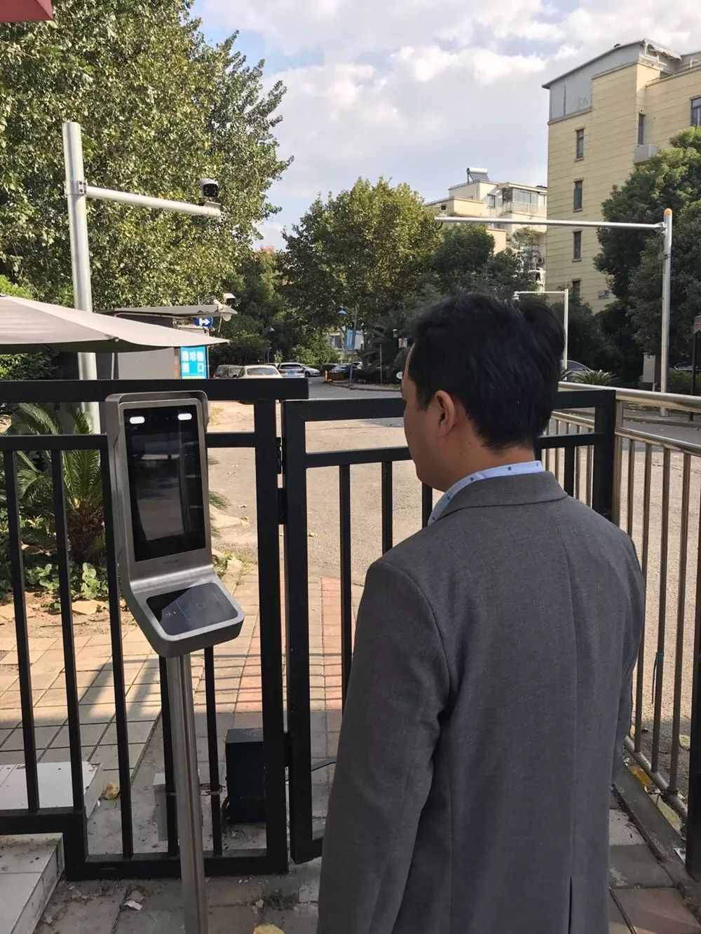
安全性
出入登记
身份验证
用户痛点：
丢失的门禁ic卡。可能会被不法分子拿来谋不法之事。现在实现出入人员的身份验证管理，大大降低了安全隐患。来往的车辆信息录入有效程度地抑制了外来车辆乱入。
Notes:
功能优先级

Slide 8
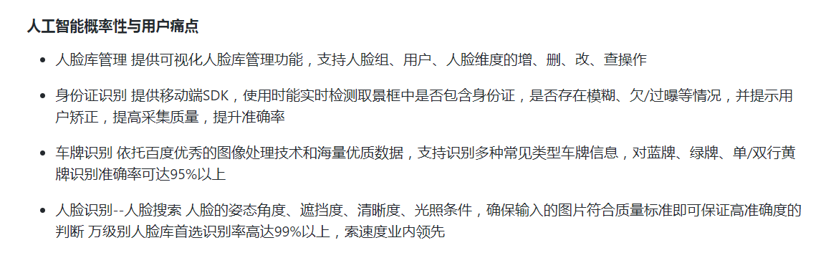

Slide 9
但人工智能再出色也会存在偏差情况
为了更好地、更精确地解决用户痛点。针对人工智能概率性，app增加提醒功能，提醒用户使用人脸/身份证/车牌识别功能时，弹窗提示当前环境过于光亮/昏暗/不清晰等影响准确率的条件，提高api识别准确率。

Slide 10


用户需求场景
小明下班回家，想通过门禁进入小区，但是忘带了门禁卡，这时注意到小区门口新安装的门禁系统，记起早前在易出行app上录入了自己的人脸信息，打开app一键开门。
小明出门远行，今天开车回家，来到小区门口，车窗还没摇下，栏杆就自动上升允许通过了。这时他注意到了车栏杆旁的摄像头，意识到早前在易出行app里录入了自己的车牌号码，原来是新装的车牌检测系统自动化检测车辆出入。不禁感叹科技的方便。
新来的外卖小哥小王接到外卖单送往光明小区，因没有送过该小区，担心小区保安询问导致配送超时，这是他注意到小区门口的门禁系统，拿出身份证直接刷卡通过，减去了与保安叔叔交涉的时间，配送顺利到达。

Slide 11
API—人脸库管理
API—身份证识别
输入身份证正反面
对身份证上所有字段进行结构化识别
支持检测身份证正面的头像信息
支持身份证图片的图像风险和质量检测
用于存放所有人脸特征
API—人脸识别API
满足身份核验、刷脸通行等应用场景
百万级人脸库管理
毫秒级识别响应
API—车牌识别
识别机动车蓝牌、绿牌、单/双行黄牌的地域编号和车牌号
能同时识别图像中的多张车牌

Slide 12
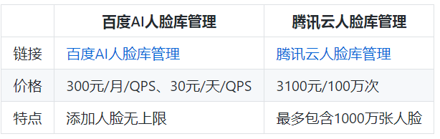
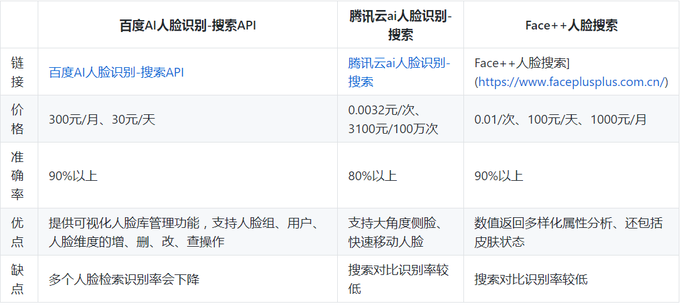
API平台对比

Slide 13
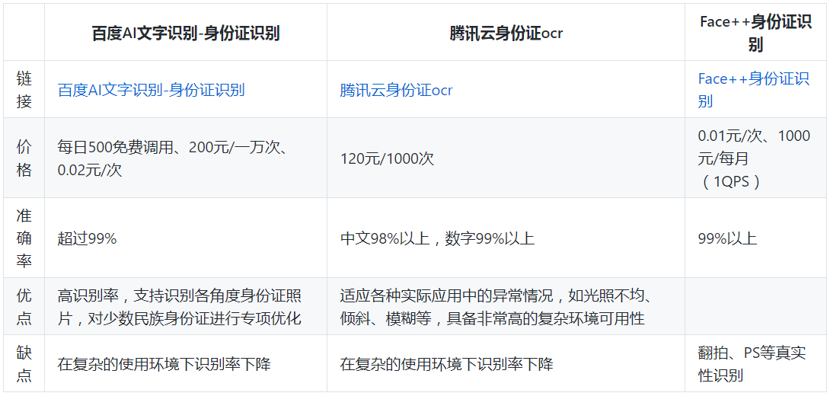
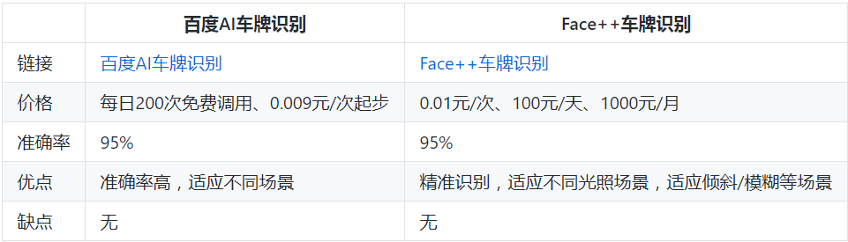

Slide 14
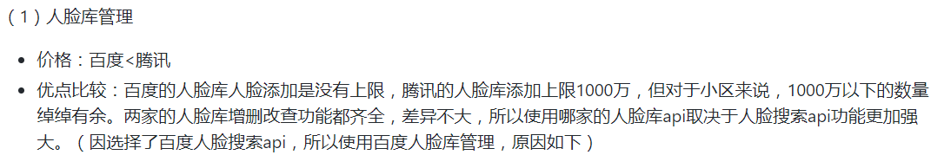
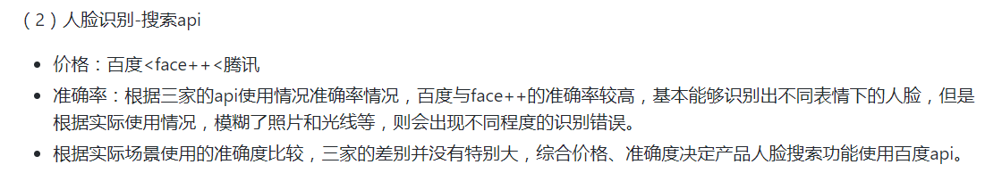
使用后风险报告

Slide 15
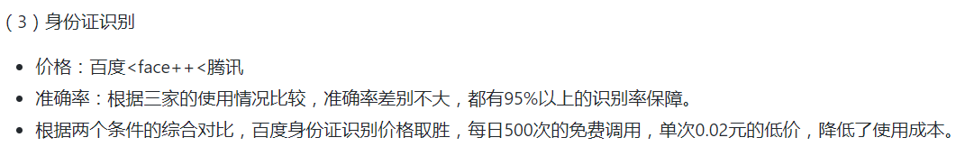
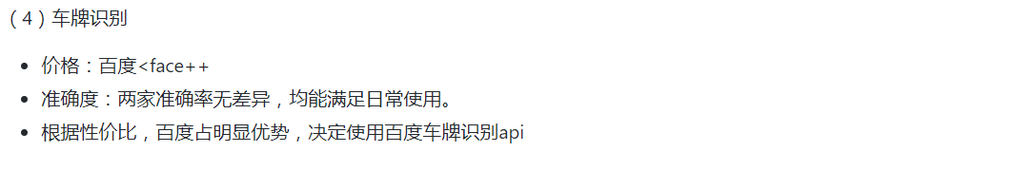

Slide 16
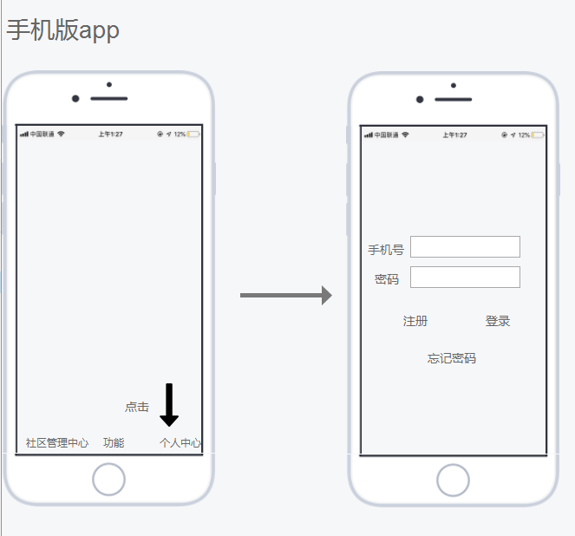
产品原型 首页

Slide 17
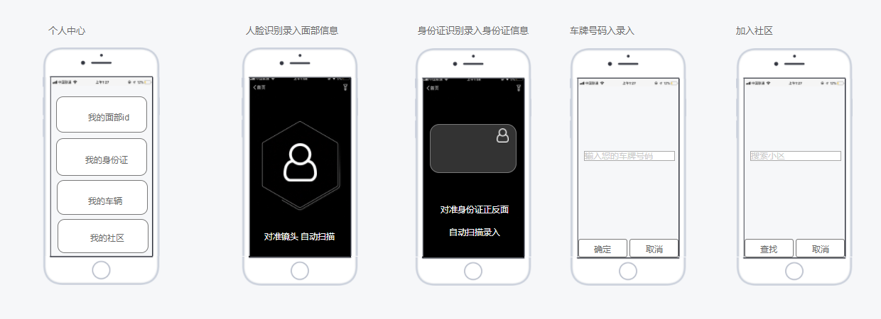
产品原型-人脸/身份证/车牌号码识别/加入社区

Slide 18
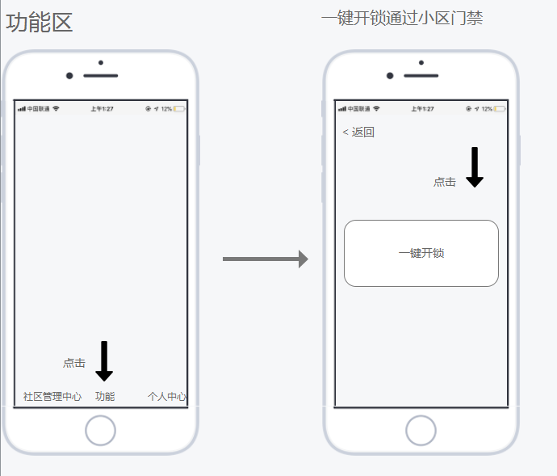
产品原型 一键开锁

Slide 19
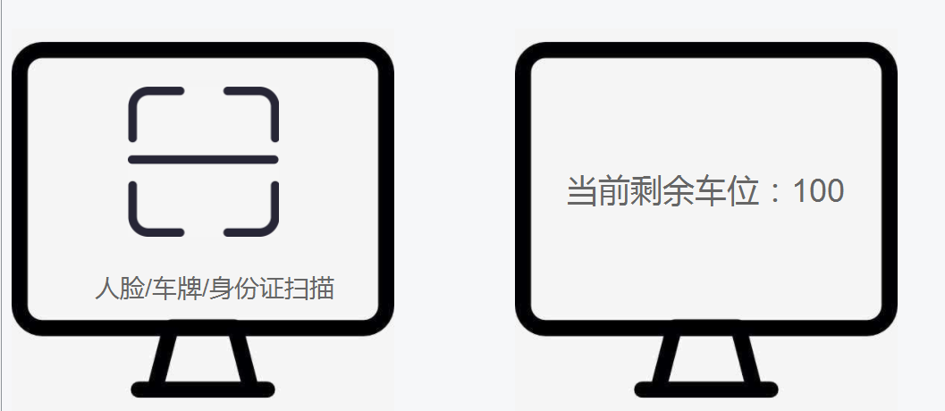
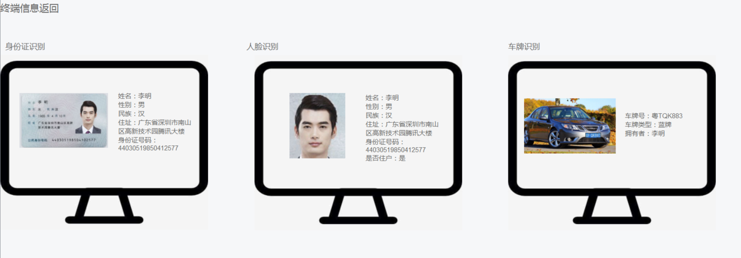
产品原型-终端

Slide 20
选择的api在产品中的可行性与未来发展性
百度api的服务平台稳定，使用一体化的人脸管理与搜索，有利于后台数据的优化及提高响应速度。
4款api技术性不高，能够精准解决社区面临的安全问题，以最低成本、最快捷的方式精确地解决了用户痛点。
根据市场可行性，市面上已经出现了类似的app，在小区中还没有大量投入使用，该产品还附带一键开门功能与车辆管理功能，是当前市面上产品的缺少的优势。

